Slide 1

I тоқсан
қазақ тілі
Сынып: 4

Slide 2
1-бөлім:Менің Отаным – Қазақстан
Тақырыбы: Тіл және сөйлеу
Осы сабақ арқылы жүзеге асатын оқу мақсаттары :
Тыңдалған мәтіннің мазмұнын түсіне отырып, негізгі тұсын түртіп алу және солардың негізінде сөйлеу қорын дамыту

Slide 3
Бағалау критерийлері
Диалогке қатысады
Берілген тақырып бойынша өз көзқарасын білдіріп, ой қорыту жасай алады.

Slide 4

Ресурс – бейнеролик

Slide 5
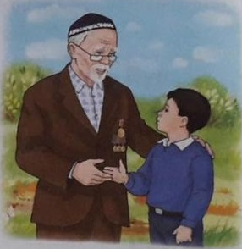
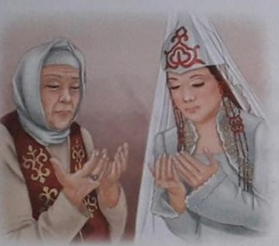
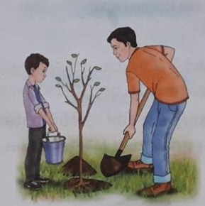
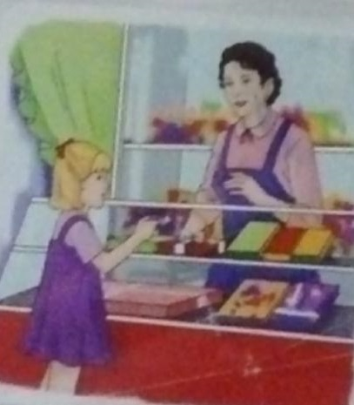

Slide 6
Тіл адамдар арасындағы қарым-қатынас құралы болып табылады. Ой- сөйлеу арқылы сыртқа шығады.
Сөйлеу барысында екі ерекшілік байқалады: біріншісі – сөзді қабылдау және түсіну; екіншісі – ойдың сөйлеу арқылы жеткізілуі.

Slide 7

Тыңдау әдісі:
Мәтінді мәнерлеп оқу
Байлығым - байтақ жерім, бақытты елім. Көрсең, көз тоймас асқар шыңды тауларым, миуалы бауларым, асу-асу белдерім, айдын-шалқар көлдерім, орам-орам орманым.
Алтайдан Атырауға дейін созылып жатқан кең- байтақ жерімізге ірі-ірі елдер тұтасымен сыйып кетері анық. Елімізде жүзден астам ұлт өкілдері тату- тәтті өмір сүреді.
Қазынаның барлығы да қазақ жерінің топырағында тұнып жатқанын екінің бірі біледі. Ал ғарышқа жол “Байқоңырдан” басталатынын мақтан етпейтін кім бар?!Орынды мақтаныш. Елім де, жерім де оған әбден лайық.
Миуа – жеміс Кең-байтақ – үлкен, ұлан байтақ
Тапсырма
Тірек сөздердің қатарын толықтырып жаз.
Байлық, байтақ жер, бақытты ел, асқар шыңды таулар, ...

Slide 8
Дұрыс жауабы
Байлық, байтақ жер, бақытты ел, асқар шыңды таулар, миуалы баулар, асу-асу белдер, айдын-шалқар көлдер,
орам-орам орман.
Дескрипторы:
Тірек сөздерді дұрыс таба білді.

Slide 9
3-тапсырма. Айтылған пікірлер дұрыс немесе жалған екенін анықта.
Менің байлығым - байтақ жерім, бақытты елім.
Байтақ жерімді асқар шыңды таулар, миуалы бақтар, айдын шалқар көлдер, қалың ормандар құрайды.
Қазақ даласы Алтайдан Атырауға дейін созылып жатыр.
Елуден астам ұлт өкілдері бізбен бірге тату-тәтті өмір сүруде.
Жер қойнауымыз алтын мен күміске, темір мен көмірге, мұнай мен газға бай.
Мен жерімнің байлығын, елімнің бірлігін мақтан етемін.
Жалған пікір:
Елуден астам ұлт өкілдері бізбен бірге тату-тәтті өмір сүруде.
Дұрыс пікір:
Елімізде жүзден астам ұлт өкілдері бізбен бірге тату-тәтті өмір сүруде.
Дескрипторы:
Жалған пікірді дұрыс пікірге айналдырды

Slide 10
Жазба жұмысы
5-тапсырма
“Қазақ тілі – ана тілім” тақырыбында көпшілік алдында сөйлеуге дайындал. Ол үшін:
Жоспар құр;
Не сөйлейтініңді құрған жоспарыңа сәйкес ретте;
Сөзіңді түсінікті, мәнерлі жеткізуге тырыс;
Сөйлегенде қанатты сөздер мен мақал-мәтелді қолдануды ұмытпа.

Slide 11
Жауабы:
Жоспар:
Туған тіл
Әр ұлттың өз тілі
Ана тіліндегі жылы сөз
Біздің туған тіліміз, ана тіліміз – қазақ тілі. Біз ана тілімізде сөйлейміз, оқимыз, жазамыз, білім аламыз.
Әр ұлттың өз туған, ана тілі болады. Ана тілі бізге анамыздың ақ сүтімен дарыған.
Ал анамыздың “Айналайын” дегені әлемдегі ең жылы сөз деп ойлаймын. Ана тілі – қазынаң.

Slide 12
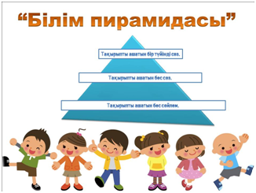
4 – тапсырма. Диалогті жатқа жаз
- Қазақстанның мемлекеттік тілі қай тіл?
- Мемлекеттік тіл - қазақ тілі.
- Сен қай тілде сөйлейсің?
- Мен қазақ тілінде сөйлеймін.
«Білім пирамидасы» кері байланыс постері.

